Slide 1
Dobro došli na čas srpskog jezika!
Na današnjem času ćemo se podsetiti svega što smo do sada učili o glagolima.

Slide 2
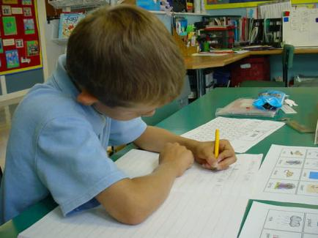
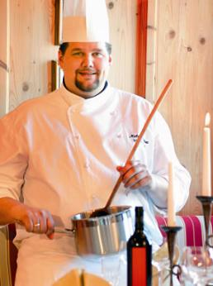
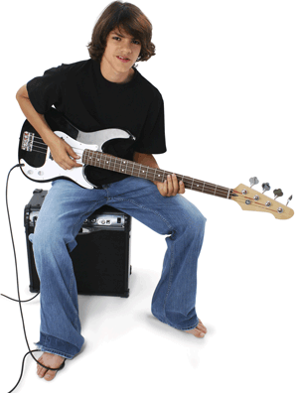
Šta ko radi?
Dečak piše.
Devojčica čita.
Kuvar kuva.
Muzičar svira.

Slide 3
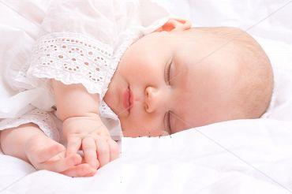
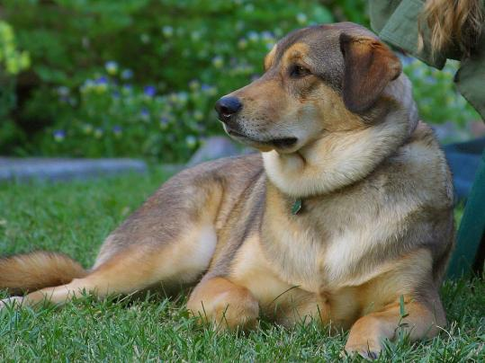
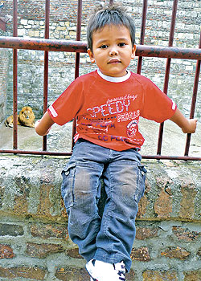
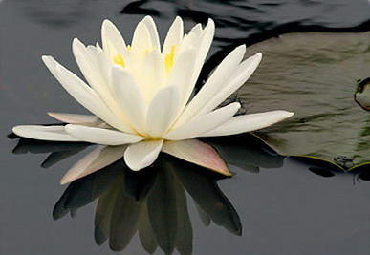
Šta ko radi?
Beba spava.
Pas leži.
Cvet miriše.
Dečak sedi.

Slide 4
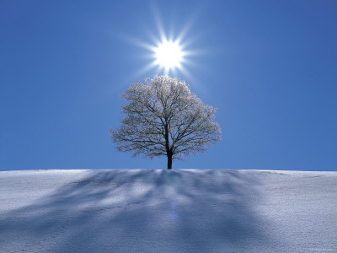
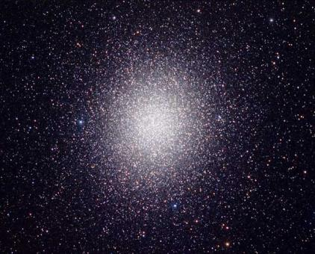
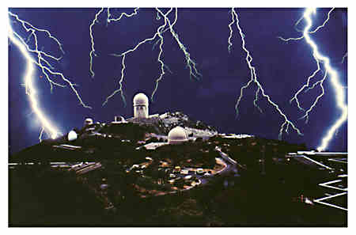
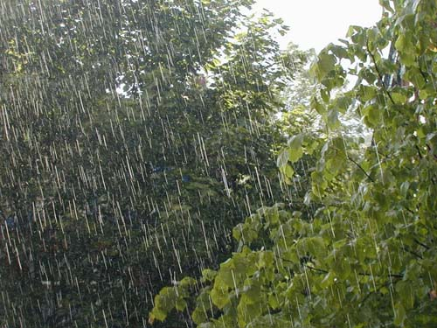
Šta se zbiva u proirodi?
Sunce sija.
Zvezde svetle.
Munje sevaju.
Kiša pljušti.

Slide 5
Glagoli- reči koje označavaju radnju, stanje i zbivanje.

Slide 6
ZBIVANJE
STANJE
RADNJA

Slide 7
Glagolsko vreme
PROŠLO SADAŠNJE BUDUĆE
SPAVAO SAM SPAVAM SPAVAĆU
PEVAO SAM PEVAM PEVAĆU
DOŠLI SU DOLAZE DOĆI ĆE
IŠLI SU IDU IĆI ĆE

Slide 8
REČCE
LI
NE
DA_ LI NE_MOGU
IDEŠ _ LI NE_ŽELIM
MOŽEŠ _ LI NE_IDEM
HOĆEŠ _ LI NE_BACAJ
IZUZECI: NISAM, NEĆU, NEMOJ,NEMAM.

Slide 9
Sada u svojoj svesci zapišite naslov:
Glagoli-vežbanje
Zapišite i uradite sledeće zadatke:

Slide 10
1. Nacrtaj datu tabelu u svesci i rasporedi date glagole: čitati, razmišljati, sanjati, grmi, trčati,seva.
radnja | stanje | zbivanje

Slide 11
2. Napiši po jednu rečenicu za svako glagolsko vreme.
3. Napiši pravilno sledeće rečenice:
Ne mam domaći.
Nemogu da se probudim.
Dali ideš na posao?
Ićiću u školu.

Slide 12
Urađene zadatke u svesci slikajte i pošaljite!

